Slide 1

Отчет медицинской сестры детского сада №20 «Колобок»

Slide 2
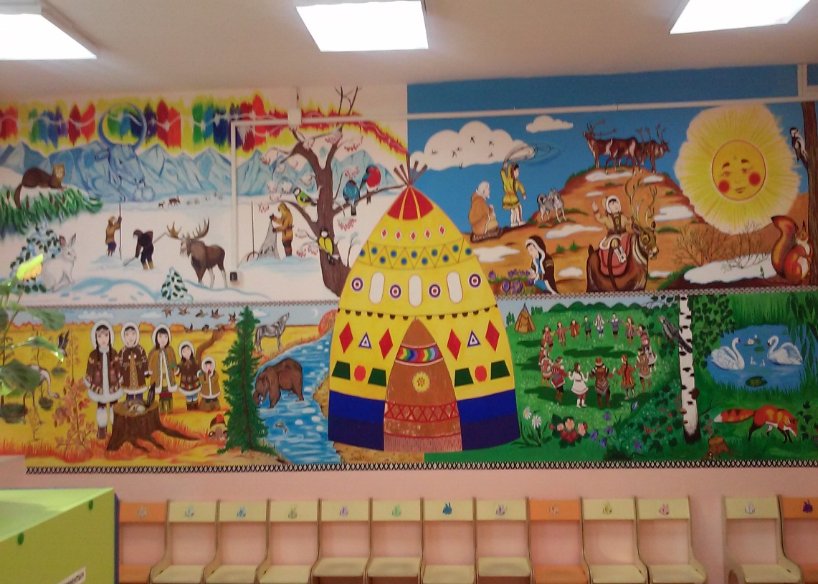
1. Краткая характеристика учреждения
Юридический адрес –678186 Республика Саха(Якутия) Мирнинский район с.Сюльдюкар ул. 50 лет победы д.7
Контактный телефон - +7(41136)7-74-02
Детский сад № 20 «Колобок» является филиалом Автономной некоммерческой дошкольной образовательной организации «Алмазик»
Детский сад осуществляет образовательную деятельность на основании лицензии Министерства образования Республики Саха (Якутия), регистрационный № 0179 от 15 ноября 2013г., Серия 14 Л 01 № 0000146 (Приложение №14), Устава АН ДОО «Алмазик» и Положения о детском саде.
•Учредителем детского сада является АН ДОО «Алмазик», находящийся по адресу Республика Саха (Якутия), г. Мирный, ул. Ленина, дом 14 «А»
•Режим работы детского сада № 20 «Колобок» - пятидневная рабочая неделя с 10 – ти часовым пребыванием воспитанников:
Понедельник - пятница с 08.00 ч. – 18.00 ч.,
Выходные дни - суббота, воскресенье

Slide 3
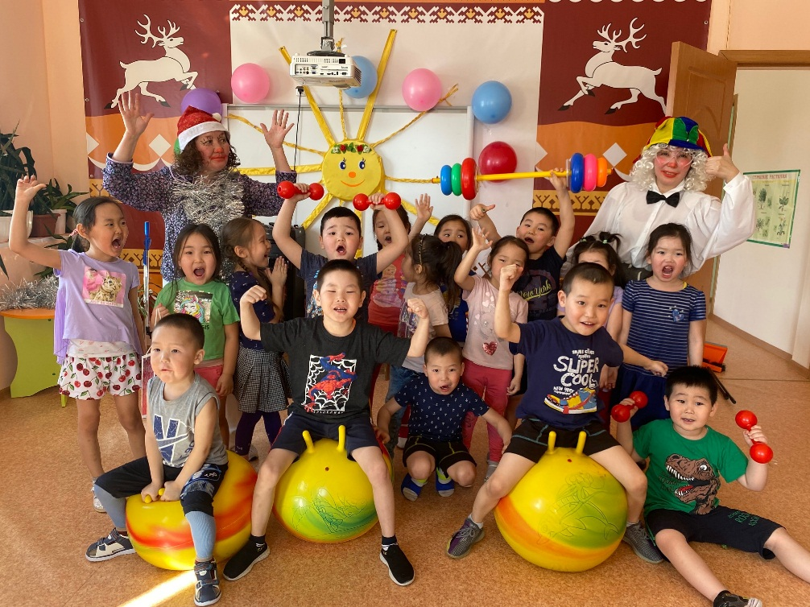
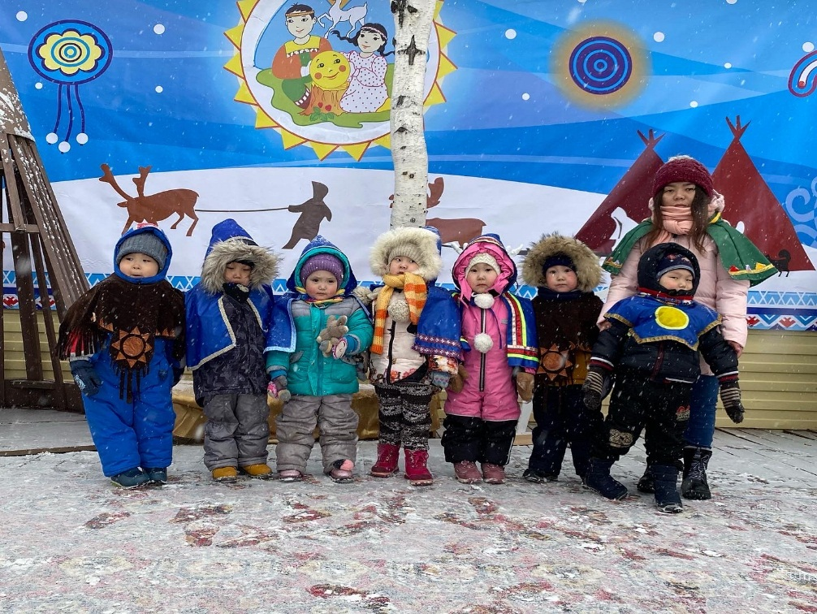
В настоящее время функционирует две разновозрастные группы:
- с 2 -3 лет – 1 группа 13 детей
- с 3 - 7 лет – 1 группа – 18 детей
Всего – 31. Группы комплектуются из числа детей, проживающих в селе Сюльдюкар.
Из них мальчиков – 16 (55%)
Из них девочек – 15 (45%)

Slide 4
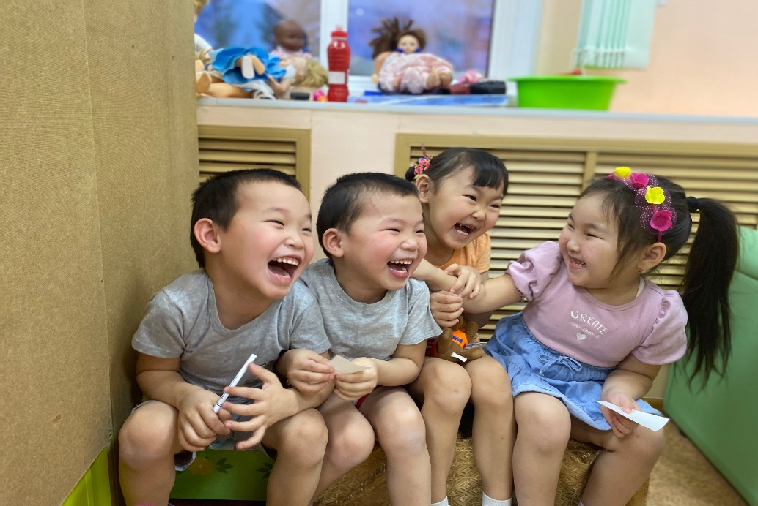
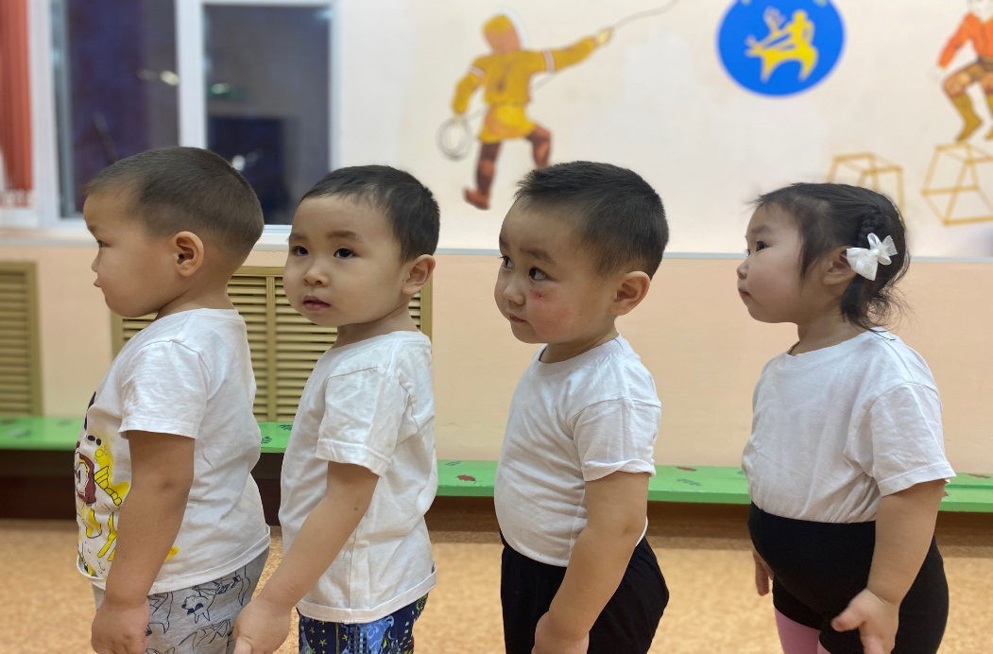
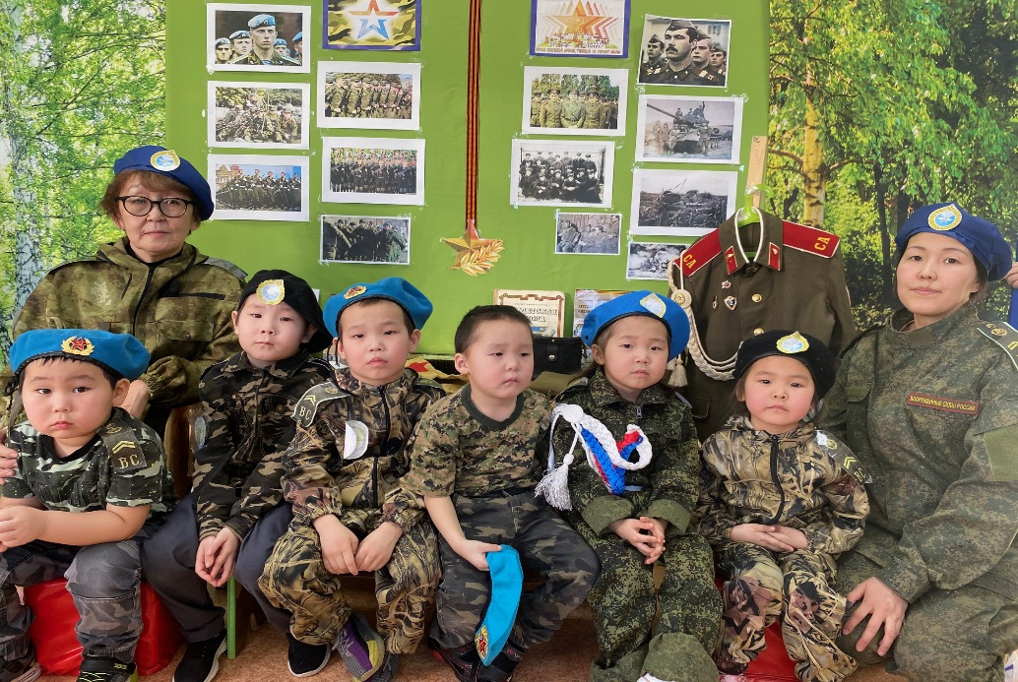
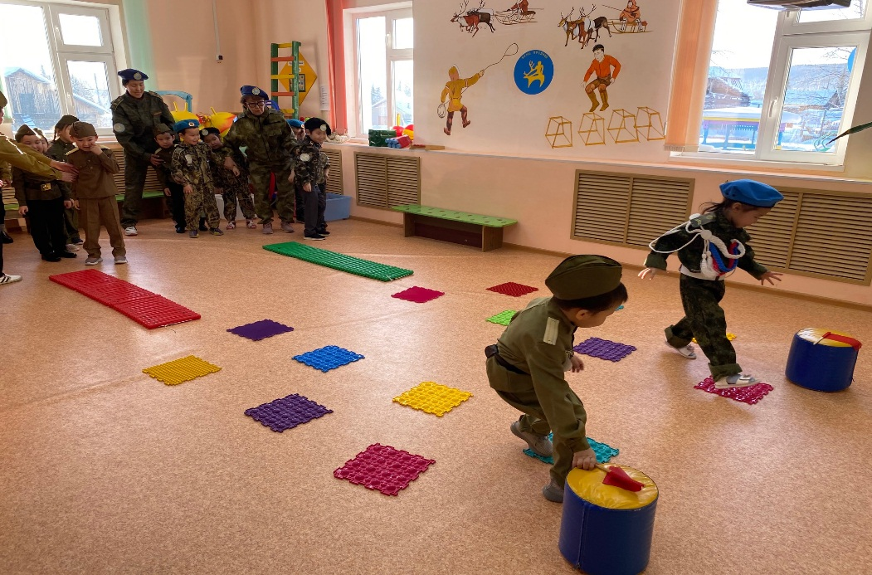

Slide 5
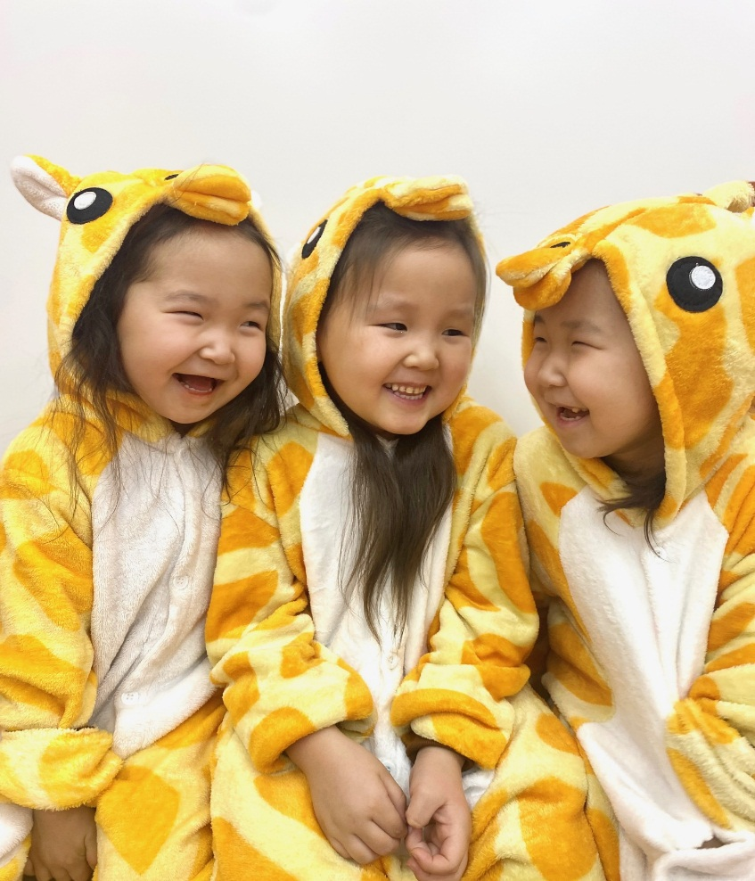
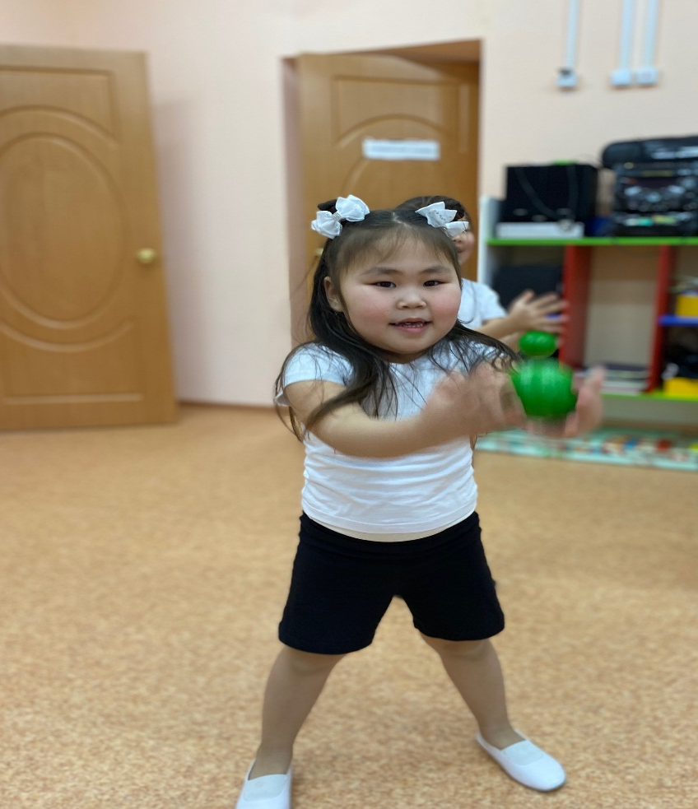
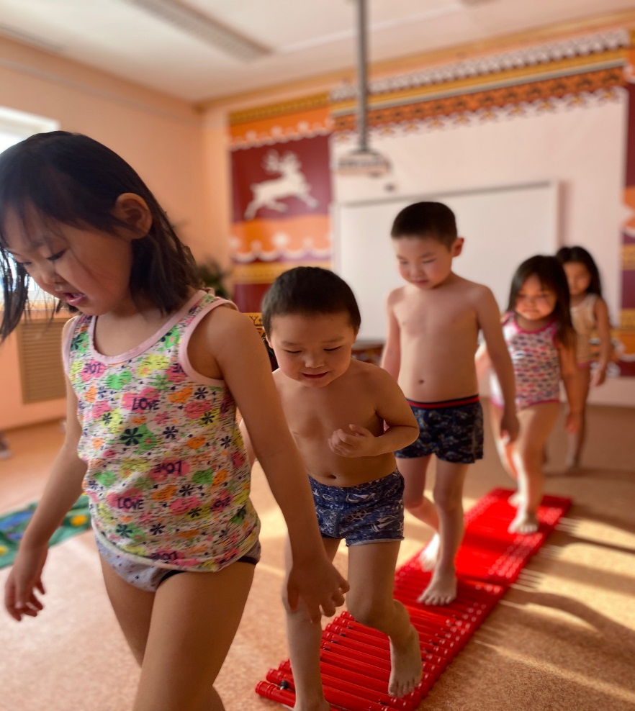

Slide 6
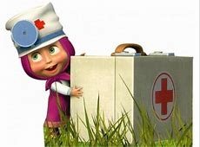
2.Медицинская деятельность
Медицинское обслуживание воспитанников осуществляет средний медицинский персонал – медсестра Григорьева С.С.
Работа медицинской деятельности в филиале – детский сад №20 осуществляется на основании Приложения №8 к лицензии № ЛО- 14-01-001234 от 22/10-2013 г на осуществление медицинской деятельности. Медицинское обслуживание воспитанников осуществляет медсестра. Для проведения лечебно–профилактической работы в учреждении функционирует медицинский кабинет. Кабинет оснащен согласно требованиям СанПин.

Slide 7
2.1. Нормативное правовое обеспечение медицинского обслуживания детей
В настоящее время на федеральном уровне действуют следующие нормативные документы, регламентирующие порядок организации и осуществления медицинского обслуживания детей:
• Федеральный закон от 30.03.1999 № 52-ФЗ "О санитарно-эпидемиологическом благополучии населения";
• Федеральный закон от 24.07.1998 № 124-ФЗ "Об основных гарантиях прав ребенка в Российской Федерации";
• Федеральный закон от 21.11.2011 N 323-ФЗ(ред. от 25.06.2012)"Об основах охраны здоровья граждан в Российской Федерации"
Порядок организации оказания первичной медико-санитарной помощи
• утв. приказом Минздравсоцразвития России от 29.07.2005 № 487 «Инструкция по внедрению оздоровительных технологий в деятельность образовательных учреждений»
• утв. приказом Минздрава России от 04.04.2003 № 139 «Санитарно-эпидемиологические правила и нормативы " Санитарно-эпидемиологические требования к устройству, содержанию и организации режима работы в дошкольных организациях СанПиН 2.4.1.3049-13 – 10 утв. постановлением Главного государственного санитарного врача РФ от « 29» мая 2013 г. №28564;
Инструкция по проведению профилактических осмотров детей дошкольного и школьного возрастов:
• На основе медико-экономических нормативов, утв. приказом Минздравмедпрома России от 14.03.1995 № 60; приказ Минздрава России и Минобразования России от 30.06.1992 № 186/272 "О совершенствовании системы медицинского обеспечения детей в образовательных учреждениях"
• письмо Минобрнауки России от 22.04.2009 № 03768 "О медицинском обслуживании детей в дошкольных образовательных учреждениях"
Основополагающим документом, фиксирующим необходимость медицинского обслуживания воспитанников, является Устав АН ДОО «Алмазик».

Slide 8

3. Объем выполняемой работы медицинской сестры детского сада в соответствии с должностной инструкцией
В учреждении разработан план оздоровительной работы на год.
Ведётся систематическая профилактическая и санитарно – просветительная, санитарно противоэпидемиологическая работа.
Основной задачей медицинской службы является профилактическая работа, оказание
квалифицированной первой помощи нуждающемуся ребенку, динамический контроль за
развитием и здоровьем детей, за обеспечением для этого условий, выявление ранних
отклонений с целью предотвращения формирования хронической патологии и
предотвращения уже имеющихся патологий, характерных для нашего контингента детей.
Медицинской сестрой регулярно проводится антропометрия и взвешивание. Систематически проводятся
осмотры детей на педикулёз.
Медсестра детского сада квалифицированно оказывает первую доврачебную помощь при острых заболеваниях,
травмах. Согласно графику детской консультации организую и участвую в углублённых
осмотрах детей специалистами.

Slide 9

3.1. Должностные обязанности
1. Оказание первой медицинской помощи детям и сотрудникам.
2. Осуществление ежедневного контроля за:
Созданием санитарно – гигиенических условий
Соблюдением санитарного режима в ДОУ (правильная организация уборки помещения, мытья посуды, обработка игрушек, маркировка уборочного инвентаря), проветривания.
Правильным и своевременным выполнением режимных моментов.
Выполнением оздоровительных и закаливающих процедур.
Организацией физического воспитания.
Питанием.

Slide 10
3. Оформление следующих отчетных медицинских документов и журналов, отвечающих установленным требованиям:
• Журнал контроля профилактических прививок (ф №064-у)
• Журнал регистрации инфекционных заболеваний
• КЭС об инфекционном заболевании, остром отравлении, реакции на прививку (058-у)
• Журнал учета санитарно-просветительной работы (038-у)
• Журнал контроля санитарного состояния учреждения
• Журнал учета аварийных состояний (050-у)
• Журнал учета температурного режима в холодильном оборудовании (медкабинет, пищеблок)
• Журнал бракеража скоропортящихся продуктов , поступающих на пищеблок
• Журнал бракеража готовой кулинарной продукции
• Журнал регистрации добровольных отказовродителей от проведения профилактических прививок
• Журнал проведения витаминизации третьих и сладких блюд
• Журнал планирования и учета оздоровительной работы
• Журнал учета проведения генеральных уборок в прививочном кабинете
• Журнал антропометрии
• Журнал учета соматической заболеваемости
• Журнал учета поступления и расходования ИМБП• Журнал учета периодических медицинских осмотров сотрудников
• Журнал учета осмотра детей врачами специалистами
• Журнал учета, хранения и использования дез. Средств
• Журнал здоровья
• Журнал учета детей, направленных на прием к фтизиатру
• Журнал регистрации физиопроцедур
• Журнал приема детей в медицинском кабинете
• Списки детей, нуждающихся в замене продуктов питания
• Журнал учета показаний гигрометра психометрического в прививочном кабинете
• Списки детей по годам рождения (071-1/у)
• Списки детей, состоящих на диспансерном учете
• Журнал учета осмотра детей на педикулез
• Журнал учета проведения генеральных уборок на пищеблоке
• Журнал работы бактерицидной лампы медкабинета, пищеблок, групповых
• Журнал проведения санитарных инструктажей

Slide 11
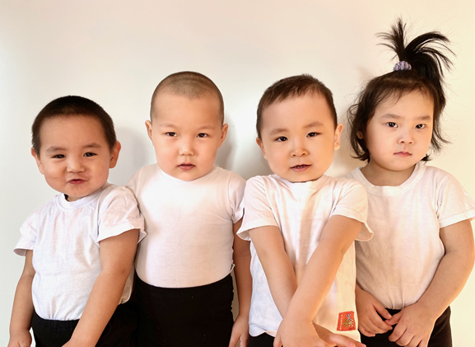
4. Сверка списков детей, зачисленных в дошкольное образовательное учреждение (далее – ДОУ), и проверка наличия следующих медицинских документов:
Медицинская карта ребенка (форма № 026/у-2000).
Карта «История развития ребенка»(форма № 112);
5. Анализ здоровья вновь поступивших детей, составление листов здоровья ребенка на
основании результатов осмотров.
6. Подготовка к профилактическим осмотрам детей:
анкетирование родителей;
проведение антропометрии;
7. Планирование и составление следующих документов:
комплексный план работы на год;
помесячный план работы;

Slide 12
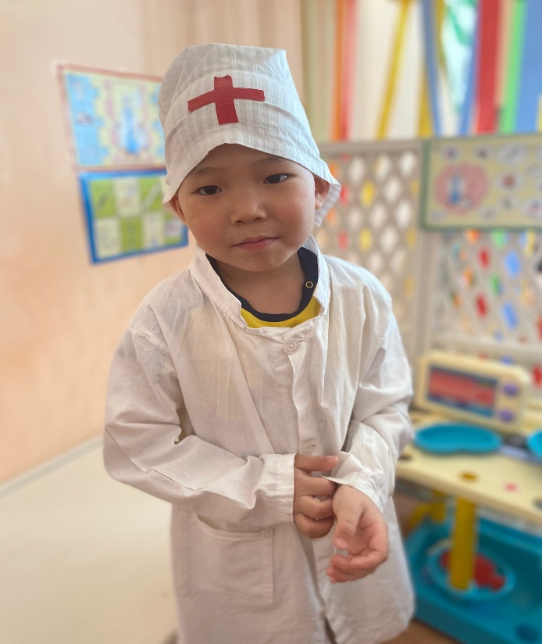
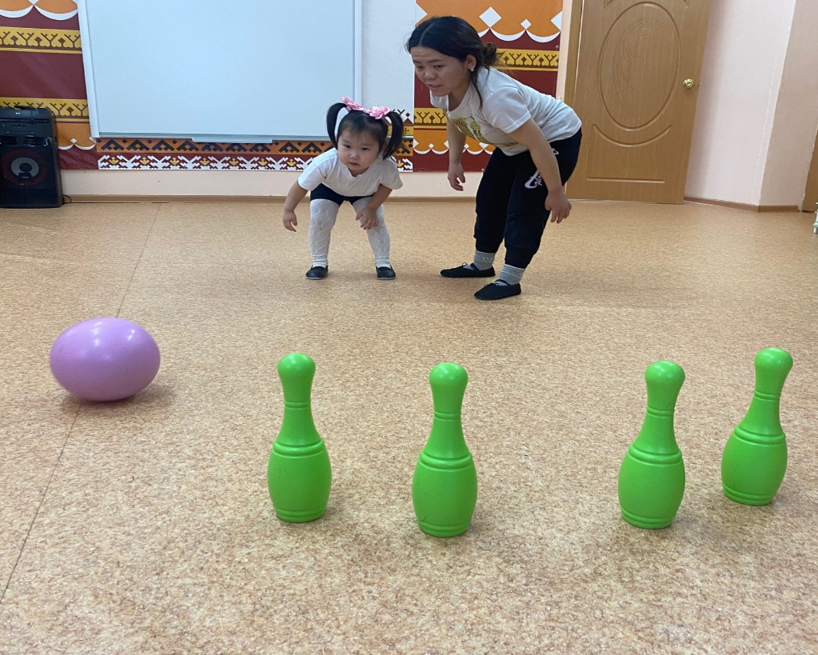
4. Охрана и укрепление здоровья детей
Сохранение и укрепление физического и психического здоровья детей, формирование у них основ двигательной и гигиенической культуры является первостепенной задачей для нашего детского сада.
Медсестрой детского сада разработан план оздоровительной работы на год, ведется систематическая работа. Правильная организация санитарно-гигиенического режима в детском саду, своевременная и эффективная работа по медицинскому обслуживанию детей, четкая организация питания, физического воспитания, закаливание детей, санитарно – просветительская работа с родителями и персоналом, направленные на укрепление здоровья детей и снижение заболеваемости, дают положительные результаты.
Сохранение и укрепление физического и психического здоровья детей, формирование у них основ двигательной и гигиенической культуры является первостепенной задачей для нашего детского сада.
Медсестрой детского сада разработан план оздоровительной работы на год, ведется систематическая работа. Правильная организация санитарно-гигиенического режима в детском саду, своевременная и эффективная работа по медицинскому обслуживанию детей, четкая организация питания, физического воспитания, закаливание детей, санитарно – просветительская работа с родителями и персоналом, направленные на укрепление здоровья детей и снижение заболеваемости, дают положительные результаты.

Slide 13
В детском саду проводятся здоровьесберегающие мероприятия:
фитонцидотерапия (1 - употребление в пищу лука, чеснока; 2 - установка фитонцидомодулей в группах из лука и чеснока, чесночные медальоны)
витаминотерапия
Проветривание, влажная уборка и кварцевание помещений групп и всех кабинетов
витаминизация 3 блюда
корригирующие упражнения (профилактика нарушения осанки и плоскостопия) в течение дня
дыхательная, зрительная, пальчиковая гимнастики
утренняя гимнастика
воздушная гимнастика после сна, босохождение по массажной дорожке
полоскание полости рта отваром трав, водой комнатной температуры после приема пищи
игры с водой
физкультурные занятия в соответствии с возрастной группой
использование элементов самомассажа в повседневной жизни детей.
Прогулки на свежем воздухе по соблюдению температурного режима и скорости ветра
Плановая вакцинопрофилактика
Общее санитарно-гигиеническое состояние дошкольного учреждения соответствует
требованиям СанПиН: питьевой, световой и воздушный режимы соответствуют нормам.

Slide 14
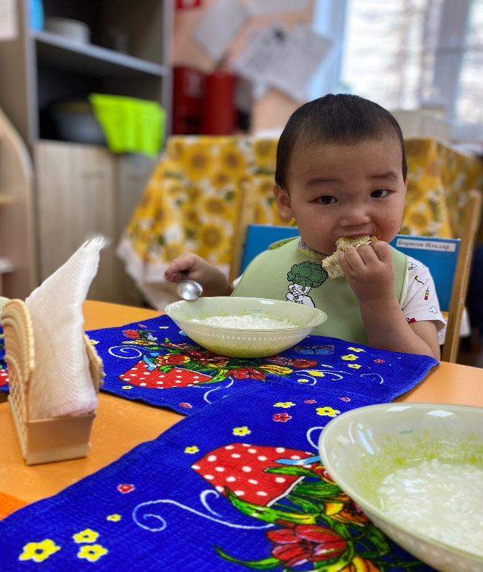
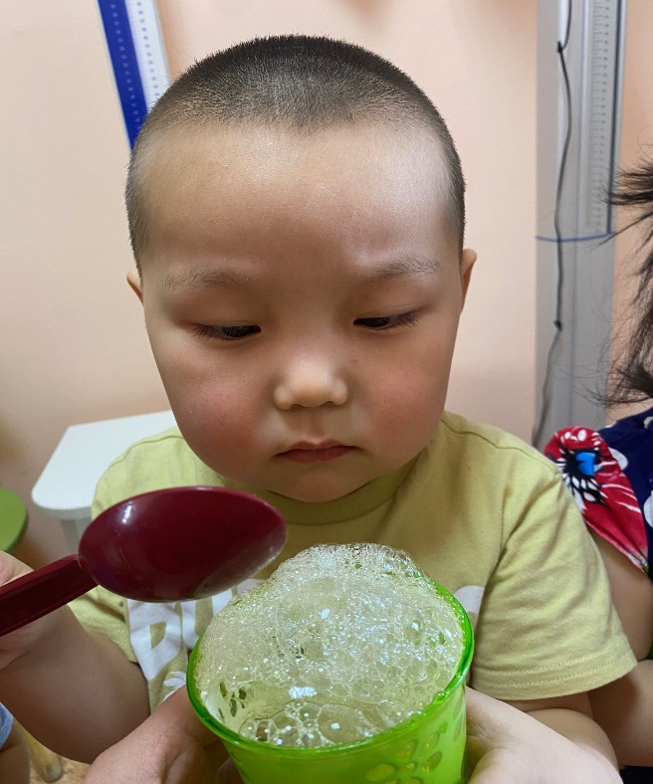
4.1. питание
Правильно организованное питание, полноценное и сбалансированное по содержанию основных пищевых веществ, обеспечивает полноценный рост и развитие детского организма, повышает иммунитет ребенка по отношению к другим заболеваниям, что не маловажно для сохранения здоровья воспитанника.
Поэтому в детском саду действует цикличное обсчитанное меню, которого придерживаемся при составлении ежедневного меню раскладки. При отсутствии какого - либо продукта, пользуясь таблицей замены, заменяют его на равноценный по химическому составу. Проводится анализ соблюдения натуральных норм продуктов подекадно. В конце месяца по накопительной ведомости подсчитывается калорийность пищи и ее ингредиентов: Б Ж У и их соотношение.

Slide 15

Ежедневно контролируется:
• качество поступления всех продуктов питания
• сроки реализации скоропортящихся продуктов
• технологии приготовления блюд
• правильность обработки овощей, яиц;
• правильность применения, согласно санитарным требованиям, инвентаря
• правильность забора и хранения суточных проб;
• соблюдение товарного соседства на складах сухих и овощных продуктов.
• отпуск готовой пищи с кухни.
• снятие проб с последующей отметкой в журнале бракеража.
Также производится контроль за питанием по группам:
✓ объем порций
✓ санитарно - гигиенические нормы при приеме пищи
✓ сервировка стола
✓ Закладка продуктов
Ежедневно проводится витаминизация третьих и сладких блюд.
При составлении меню используются технологические карты приготовления блюд и
рецептурные справочники детского питания.
Перед работой работники пищеблока осматриваются на гнойничковые заболевания.
Для воспитанников, нуждающихся в замене продуктов питания по причине аллергической реакции разработан метод замены продуктов. Таблица составленная медсестрой строго соблюдается поваром, воспитателями и помощниками воспитателя.

Slide 16
4.2. Санитарно - просветительная работа
Большое внимание в детском саду уделяется санитарному просвещению родителей и персонала. Санитарно-просветительная работа организуется и проводится в соответствии с методическими рекомендациями для медицинских работников. Имеется годовой план по санитарному просвещению, который включается в общий годовой план работы детского учреждения.
Содержание санитарно-просветительной работы включает в себя:
➢ выпуск санитарных бюллетеней для родителей и сотрудников, оформление стендов на разные темы, касаемые здоровья воспитанников
➢ проведение бесед, информационно- статистических сообщений старшей медсестрой на общих, групповых, родительских собраниях, заседаниях родительского комитета, медико–педагогических совещаниях, собраниях и планёрках сотрудников ДОУ
➢ инструктаж педагогов, техперсонала, помощников воспитателей по санитарно-эпидемиологическому режиму
➢ имеется «уголок для родителей», в котором отведена рубрика для медицинской информации по актуальным темам «питание», «физическое развитие детей», информация по оздоровлению детей, меню.
Работа ведется из расчета четырех часов в месяц.

Slide 17

4.3. Противоэпидемическая работа
Профилактика инфекционных заболеваний:
• ознакомление с санитарно-эпидемиологическими правилами "Организация иммунопрофилактики инфекционных болезней. СП 3.3.2367-08", утв. постановлением Главного государственного санитарного врача РФ от 04.06.2008 № 34;
• дезинфекция помещений ДОУ;
• контроль организации питания;
• организация иммунизации;
Профилактика туберкулеза:
• ознакомление с санитарно-эпидемиологическими правилами "Профилактика туберкулеза. СП3.1.1295-03",утв. Главным государственным санитарным врачом 18.04.2003;
• туберкулинодиагностика воспитанников;
• организация обследования детей из группы риска, направленных в ПТД № 20
• беседы с родителями.

Slide 18
Профилактика кишечных инфекций:
• ознакомление с санитарно-эпидемиологическими правилами "Профилактика острых кишечных инфекций. СП 3.1.1.1117-02", утв. Главным государственным санитарным врачом РФ 17.03.2002;
• контроль соблюдения санитарно-эпидемиологического режима в ДОУ, пищеблоке;
• контроль личной гигиены воспитанников, персонала, работников пищеблока;
• медицинское наблюдение за контактными лицами;
• проведение дезинфекции.
Профилактика педикулеза:
• ознакомление с приказом Минздрава России от 26.11.1998 № 342 "Об усилении мероприятий по профилактике эпидемического сыпного тифа и борьбе с педикулезом";
• проведение еженедельного осмотра воспитанников согласно санитарно-эпидемиологическим правилам и нормативам "Санитарно-эпидемиологические требования к устройству, содержанию и организации режима работы в дошкольных организациях. СанПиН 2.4.1.2660-10", утв. постановлением Главного государственного санитарного врача РФ от 22.07.2010 № 91.
Профилактика гельминтозов:
• ознакомление с санитарно-эпидемиологическими правилами и нормативами "Профилактика паразитарных болезней на территории Российской Федерации. СанПиН 3.2.1333-03", утв. Главным государственным санитарным врачом РФ 28.05.2003;
• обследование воспитанников;
• обработка песка в песочницах;
•укрытие песка тентом от животных.

Slide 19
5. Показатели здоровья воспитанников
5.1. Распределение воспитанников по группам здоровья по состоянию декабря месяца 2017 года
Группа здоровья | I | II | III | IV
Количество детей | 6 | 20 | 5 | -
Группы здоровья | 2019-2020 | 2020-2021
I | 3 | 1
II | 19 | 20
III | 3 | 5
IV | - | -
V | - | -

Slide 20
Показатели за 2021 год.
Таблица №5 Сводный отчет по заболеваемости, посещаемости АН ДОО "Алмазик" за 2021 год
 | д/с №20
 | Всего |  | до 3 лет |  | 3-5 лет |  | 6-7 лет
 | случаи | дни | случаи | дни | случаи | дни | случаи | дни
Общая заболеваемость | 110 | 794 | 49 | 343 | 46 | 353 | 15 | 98
ОРВИ, грипп | 100 | 648 | 45 | 281 | 40 | 269 | 15 | 98
в том числе: ковид | 2 | 30 |  |  | 1 | 14 | 1 | 16
Пневмония | 0 | 0
Бронхит | 8 | 124 | 4 | 62 | 4 | 62
Бронхиальная астма | 0 | 0
Ангина | 0 | 0
Ветряная оспа | 0 | 0
Краснуха | 0 | 0
Эпидемический паротит | 0 | 0
Скарлатина | 0 | 0
Паразитарные заболев | 0 | 0
ОКИ | 0 | 0
Травма | 0 | 0
Прочие всего: | 2 | 22 | 0 | 0 | 2 | 22 | 0 | 0
Болезни ЖКТ | 0 | 0
Болезни МПС | 0 | 0
Болезни глаз и прид. | 0 | 0
Болезни уха | 0 | 0
Болезни кожи | 2 | 22 |  |  | 2 | 22
прочие | 0 | 0
Болезни крови, кр.орг и др | 0 | 0
Пропущено дней по болезни | 794 |  | 343 |  | 353 |  | 98
Среднесписочный состав | 27 |  | 10 |  | 14 |  | 3
Пропущено дней всего | 2090 |  | 761 |  | 1034 |  | 295
Проведено дето/дн всего | 3079 |  | 1301 |  | 1380 |  | 398
Число пропусков на 1 реб по болезни | 29,4 |  | 34,3 |  | 25,2 |  | 19,5
Срдняя продолжительность 1 заболевания | 7,2 |  | 7,0 |  | 7,7 |  | 6,5
Количество случаев на 1 ребенка | 4,1 |  | 4,9 |  | 3,3 |  | 5,0
Индекс здоровья | 3,7% | 1 | 10% | 1 | 0% | 0 | 0% | 0
ЧБД | 2 |  | 0 |  | 2 |  | 0
План | 3056
% выполн | 100,8%
Профпрививки
Наименование | Подлежало | Привито | % от плана
АКДС | 7 | 7 | 100,0
АДСМ | 3 | 3 | 100,0
Полиомиелит | 8 | 8 | 100,0
Корь | 3 | 3 | 100,0
Паротит | 3 | 3 | 100,0
Краснуха | 3 | 3 | 100,0
БЦЖ | 0 | 0
Грипп | 27 | 23 | 85,2
Р.Манту | 27 | 8 | 29,6
Гепатит «В» | 0,0 | 0,0 | 0
Гепатит «A» | 0 | 0 | 0,0
Превенар | 4 | 4 | 100,0
Пентаксим
Инфанрикс
Хиберикс
Прочие (название вакцины)

Slide 21

6. Вывод
В детском саду ведется систематическая работа. Правильная организация санитарно-гигиенического режима в детском саду, своевременная и эффективная работа по медицинскому обслуживанию детей, четкая организация питания, физического воспитания, закаливание детей, санитарно – просветительская работа с родителями и персоналом, направленные на укрепление здоровья детей и снижение заболеваемости, дают положительные результаты:
 - детей с ухудшением состояния здоровья в период адаптации нет;
 - профилактическим осмотром охвачены все дети;
 - инфекционных заболеваний в 2017 учебном году не было;
 - проводится санитарно – просветительская работа;
 - все дети охвачены R-Манту.

